Slide 1
Pacemakerによる高可用化NFS
筑波大学情報学群情報科学類
三戸 健一 (@mittyorz)
mitty [at] coins.tsukuba.ac.jp

Slide 2
高可用NFSとは
NFSとは、TCP/IPネットワークを介してリモートのストレージを利用するクライアント・サーバモデルの分散ファイルシステム
クライアント・サーバモデルなので、多数のクライアントに対し、本来はサーバは一つ
NFSサーバを冗長化し、高可用化する
  本件では本番系・バックアップ系の2ノード構成
  Pacemaker, DRBD, LVMの使用

Slide 3
動機
情報科学類生の有志で運用している、open-coinsのシステムの耐障害性を上げたい
  主にメーリングリストなどを提供中
  http://www.open.coins.tsukuba.ac.jp/
どの程度のシステムが構築出来るか、実地で試したい
  ストレージをNFSで集中させ、ストレージ自体の耐障害性を上げる
Notes:
ちょうどopen-coinsのハードウェアを置き換える予定が立っていたので、ソフトウェア構成も大きく変える機会だった

Slide 4
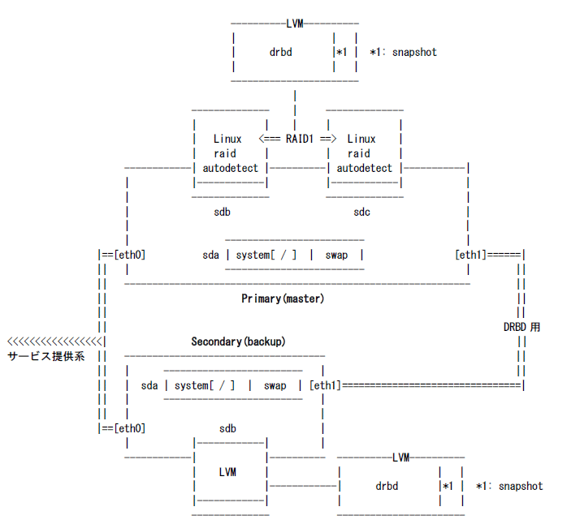
ストレージ構成(RAID+LVM+DRBD)
Notes:
ここからは、実際にopen-coinsで運用しているシステム構成を例に説明をします

Slide 5
ストレージ構成(詳細)
マスターサーバ
  RAID1 (/dev/sdb + /dev/sdc)
  LVM
    これはオンラインスナップショットを取るため
    冗長化とは別に、データの世代バックアップを取る
  DRBDによるマスターサーバ・スレーブサーバ間のミラーリング
    リアルタイムミラーのため、誤操作(rm –rf hoge)等によるデータ喪失へは、世代バックアップなどによる対応が別途必要

Slide 6
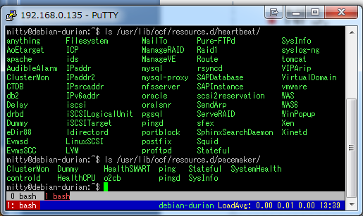
Pacemakerによる冗長化
さまざまなサービスを冗長化するフレームワーク
  NFS, Apache, MySQL, etc...
基本的にはあらかじめ用意されたスクリプトを用いる

Slide 7
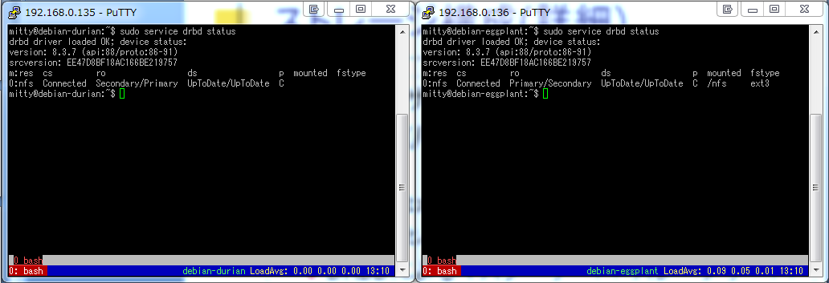
Pacemakerによる制御
Pingによるネットワーク監視
  サービス系NICが外部ネットワークへ到達出来るか
DRBDのmaster/slave制御とマウント
  Primaryノードにおいてのみファイルシステムをマウント出来る
DRBDマスターになっている側でNFSサーバを起動する
  同時に両方が立ち上がると不整合

Slide 8
DRBDとpacemakerの構築
必要なプログラムはパッケージから導入出来る
  Ubuntu 10.04 / Debian 6.0では確認
DRBDの設定は比較的簡単
  ミラーリング対象とするブロックデバイス
  提供するブロックデバイス名
  対向ノードのIPアドレス
  不整合が起きたときの挙動 etc...
Notes:
「スプリットブレインシンドローム」と呼ばれている
スプリットブレインシンドローム（split-brain syndrome）またはネットワークパーティション問題とは、複数のコンピュータ（ノード）を相互接続して1台のサーバのように動作させるシステム（密結合クラスター）において、ハードウェアやインターコネクトの障害によりシステムが分断され、1つのサービス(仮想IPを含む)がクラスタ内の複数のノード群で同時に起動してしまい、サービス供給が停止してしまう状況のこと。 from wikipedia

Slide 9
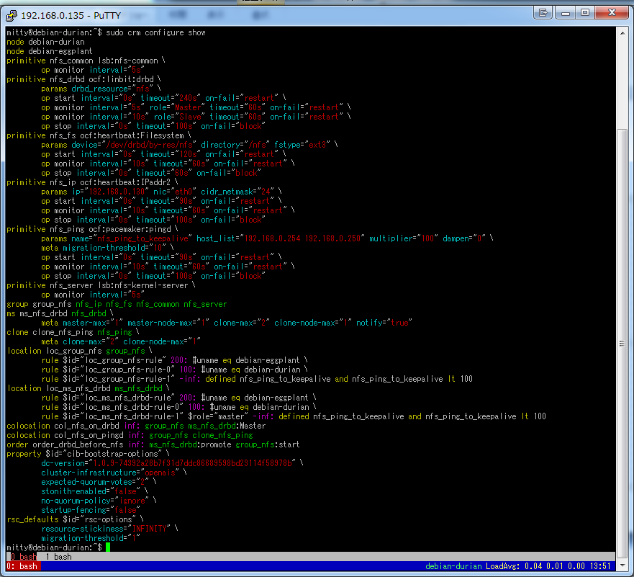
DRBDとpacemakerの構築(2)
pacemakerの設定はちょっと分かりにくい
  制御するサービスの定義
    DRBD, ファイルシステムマウント, NFSサーバ
  サービスの起動順
    DRBD -> FSマウント -> NFSサーバ
  正常稼働させる条件
    サービス系NICが不通の時は停止させる
  正直なところ、きちんと把握せずに設定している部分がある

Slide 10
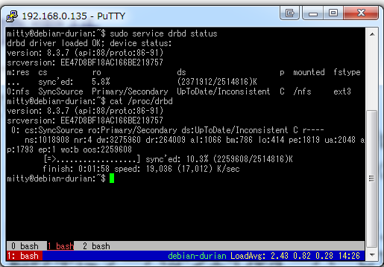
耐障害性
どのくらいの障害に耐えられるのか
  ファイルシステム(ext3)が載っているブロックデバイスがDRBDなので、片方ノードが急死しても全く問題ない
  NFSｖ３はステートレスプロトコルなので、書き込み中にサーバがフェイルオーバーしても問題はない
  片方ノードがダウン中に書き込まれたデータは、復旧後にDRBDによって自動でミラーされる
Notes:
物理的な電源断でも問題ないことを確認済(書き込み中であっても)
ここで動画を再生
マスターノードでExt3に書き込みをしながらLVMで取ったスナップショットから読み込み、そのオペレーション中にノード死亡 -> データ破壊は無かった

Slide 11
考えられるその他の用途
Apache等と組み合わせて、webサービスの冗長化
iSCSIによるストレージエリア
  DRBDはmaster/slaveではなくmaster/master も可能なので、上に分散ファイルシステムを用いることも出来る
KVMやXenなどと組み合わせて仮想化インフラとすることも出来る模様

Slide 12
参考資料
参考にしたサイトのまとめ
  http://lab.mitty.jp/trac/lab/wiki/TipAndDoc/HA
LT資料の置き場
  http://lab.mitty.jp/svn/lab/trunk/TipAndDoc/HA/
Notes:
手抜きですみません

